Slide 1
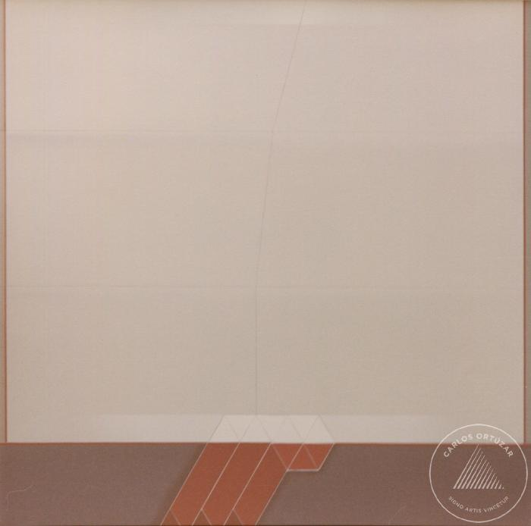
Registro frontal "Space 22" (6-10023)

Slide 2
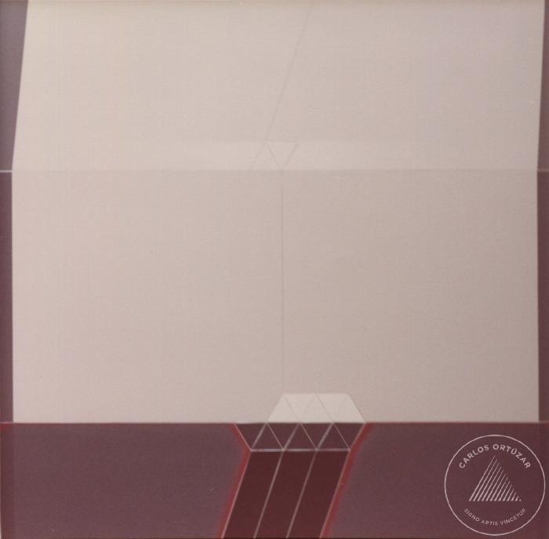
Vista frontal de obra de la Serie Space (6-10024)

Slide 3
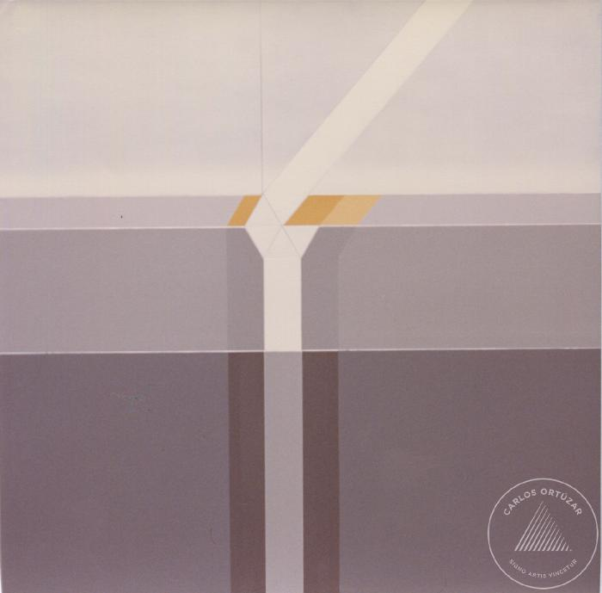
Vista frontal obra Space 13 (6-10025)

Slide 4
Vista frontal de obra pictórica de las serie Space (6-10026)

Slide 5
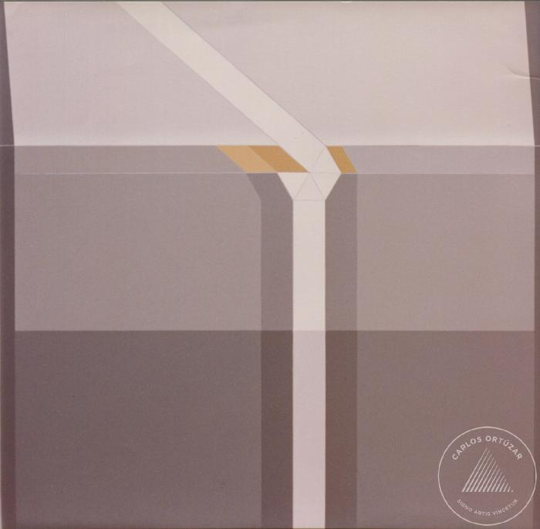
Vista frontal de la obra Space 11 (6-10027)

Slide 6
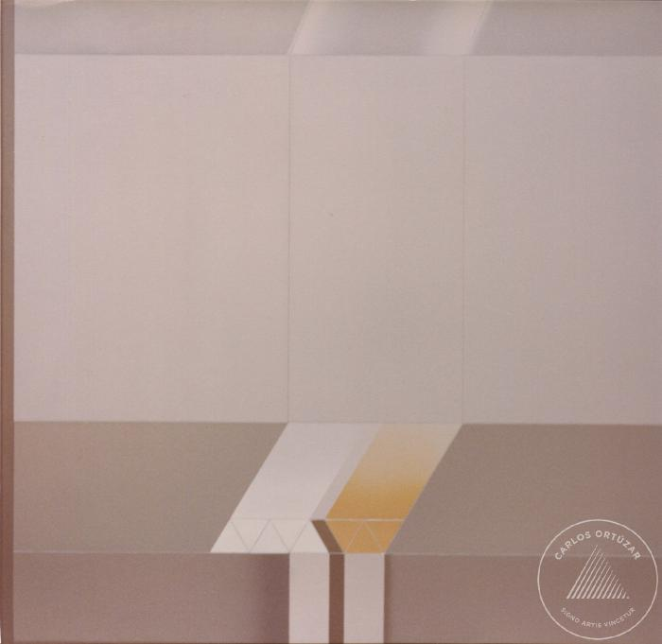
Vista frontal de la Serie Space 26 (6-10029)

Slide 7
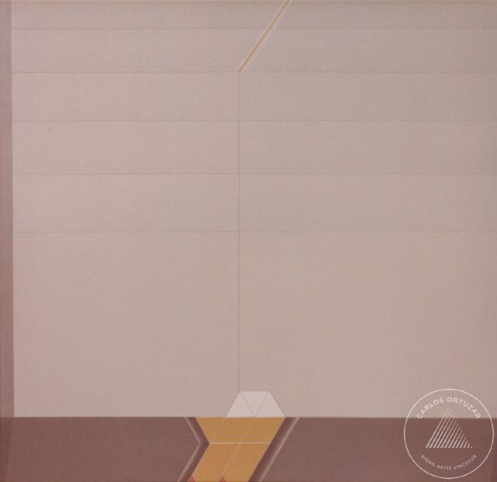
Vista frontal de la obra Space 29 (6-10030)

Slide 8
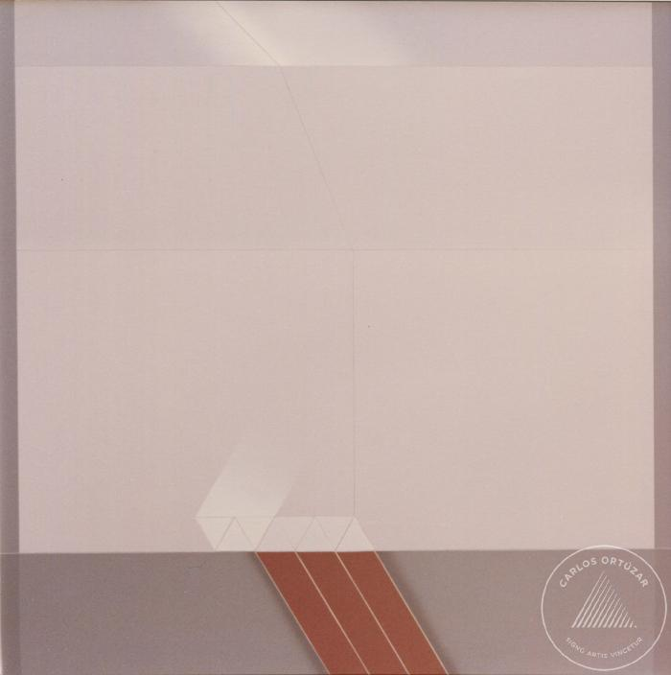
Vista frontal de la obra Space 8 (6-10031)

Slide 9
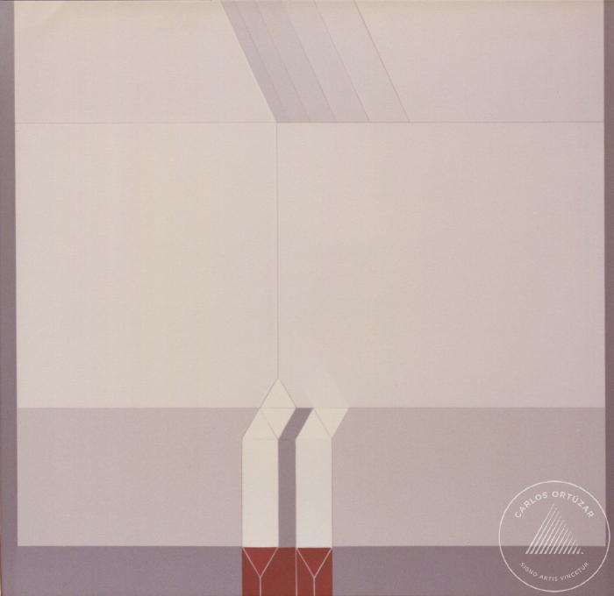
Vista frontal de la obra Space 10 (6-10032)

Slide 10
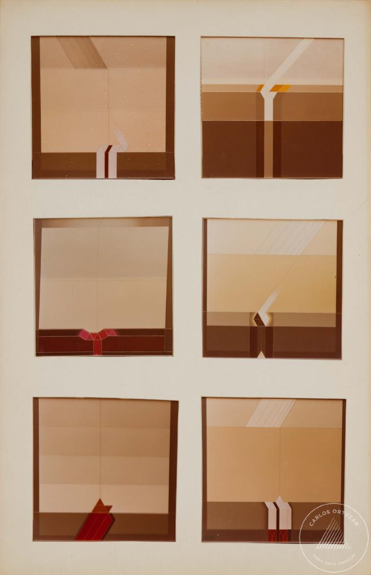
Vista frontal de obras pictóricas de la Serie Space (6-10040)

Slide 11
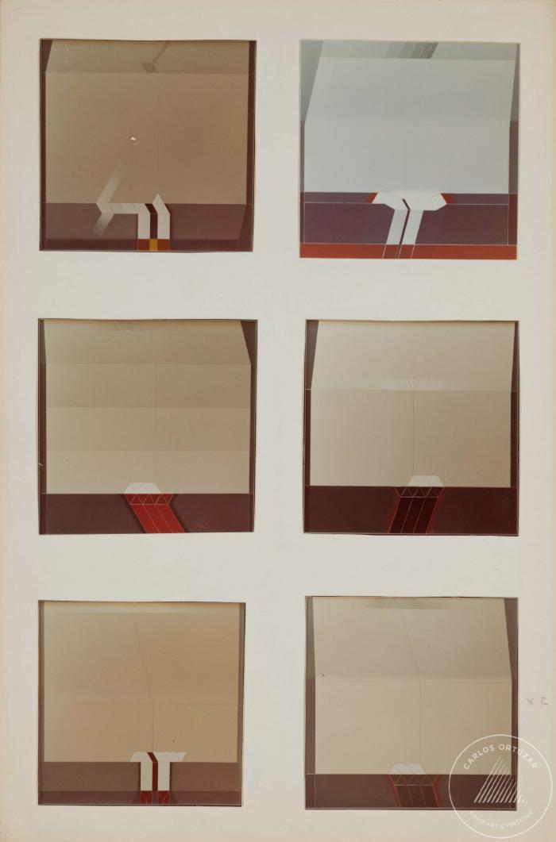
Vista frontal de obras pictóricas de la Serie Space (6-10041)

Slide 12
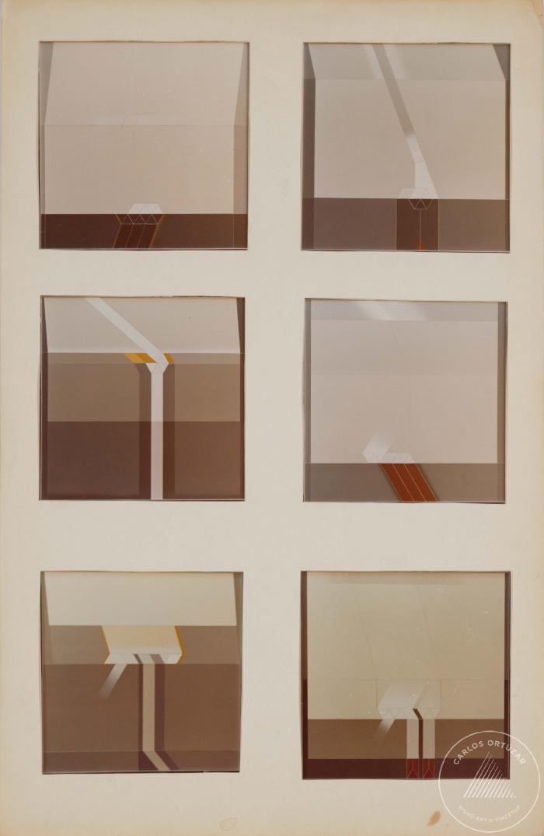
Vista frontal de obras pictóricas de la serie Space (6-10042)

Slide 13
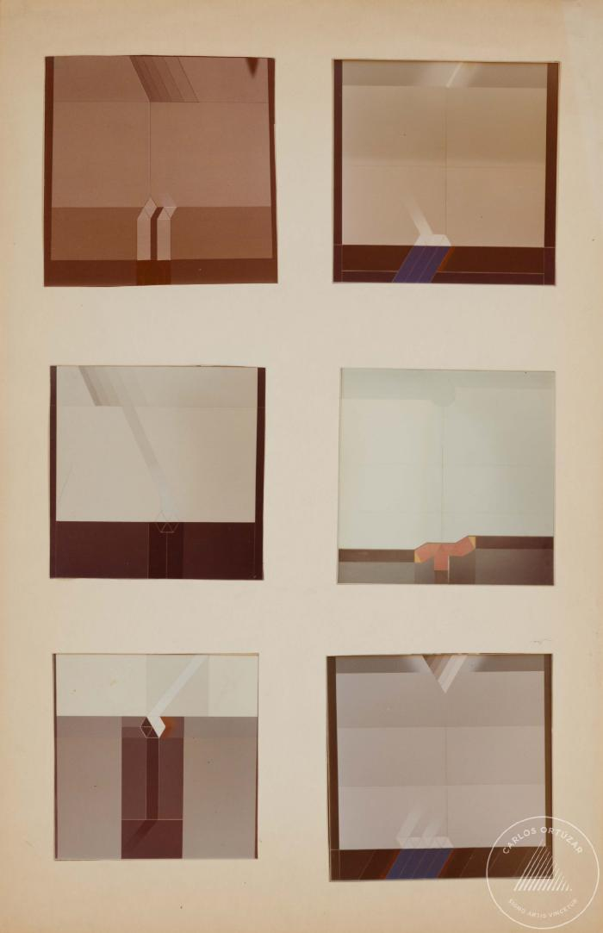
Vista frontal de obras pictóricas de la serie Space (6-10043)

Slide 14
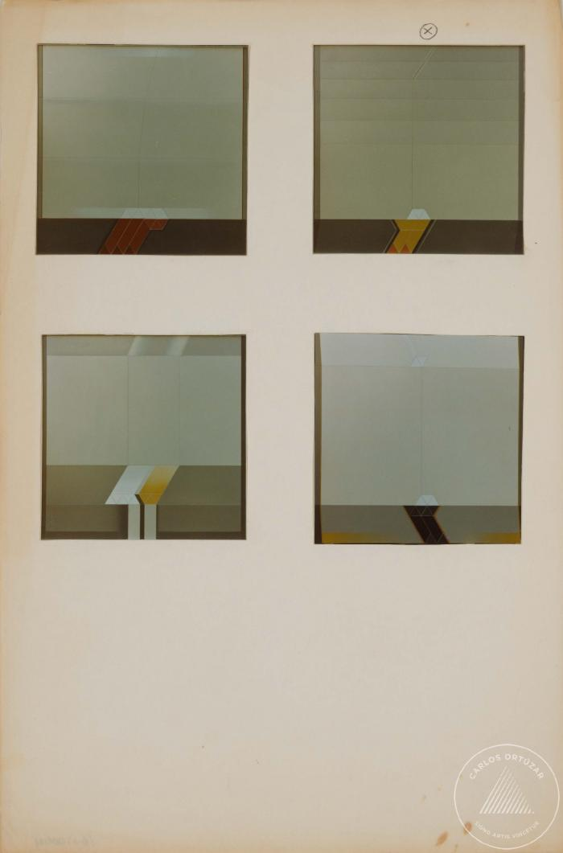
Vista frontal de obras pictóricas de la serie Space (6-10044)

Slide 15
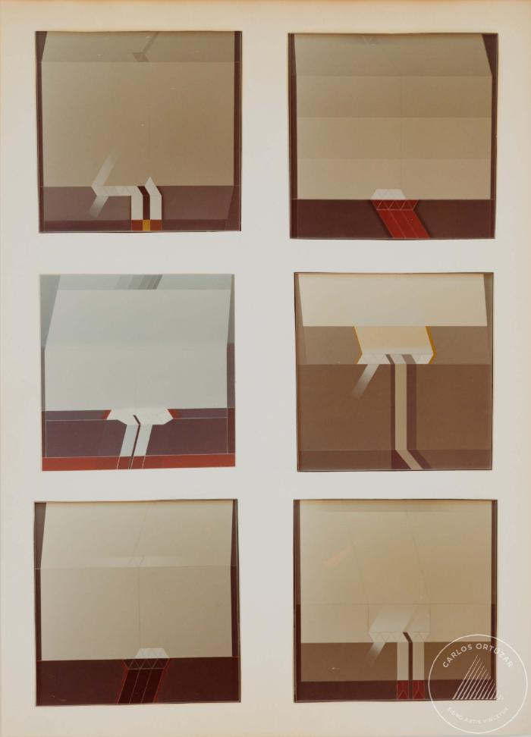
Vista frontal de obras pictóricas de la serie Space (6-10046)

